Slide 1
Bagi Máriára emlékezve
2022.augusztus 5.
szaju

Slide 2
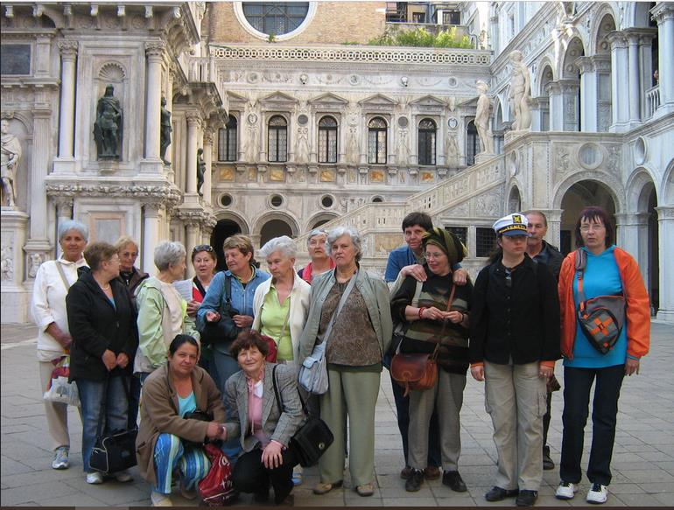
2011VELENCE

Slide 3
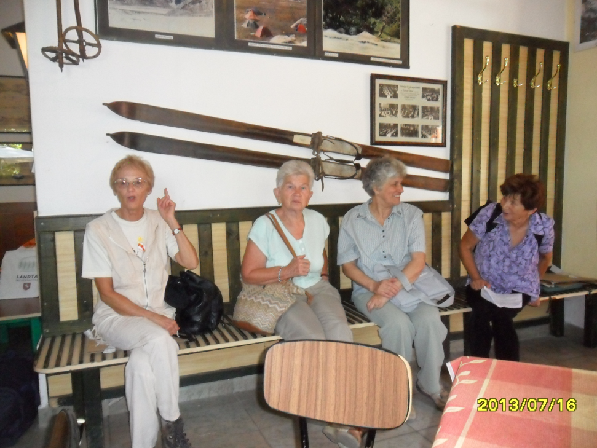
PILIS 2013

Slide 4
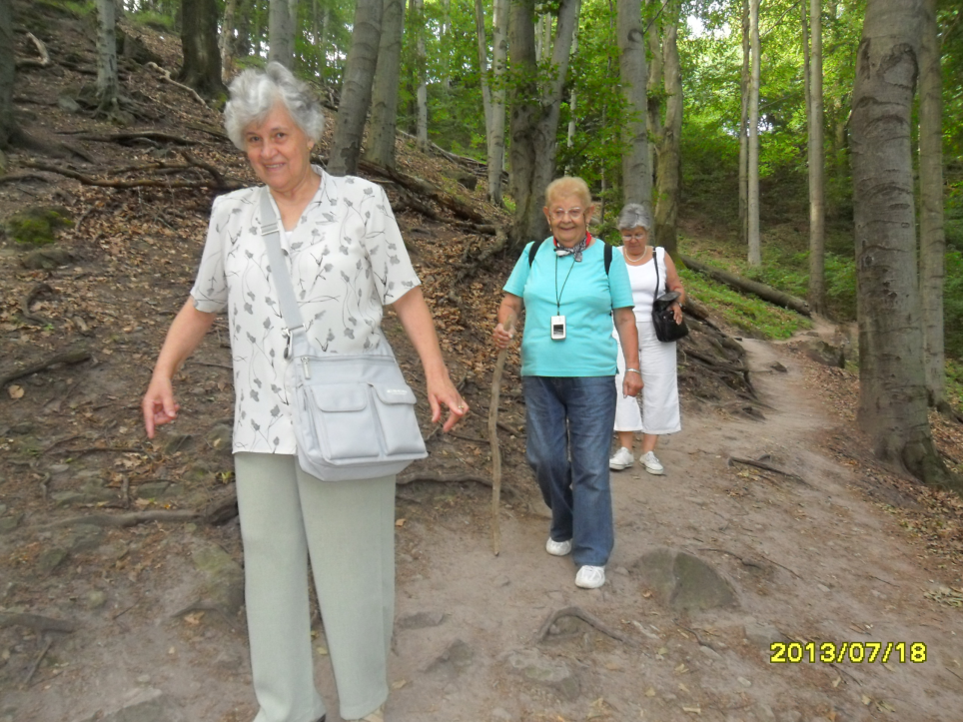
PILIS

Slide 5
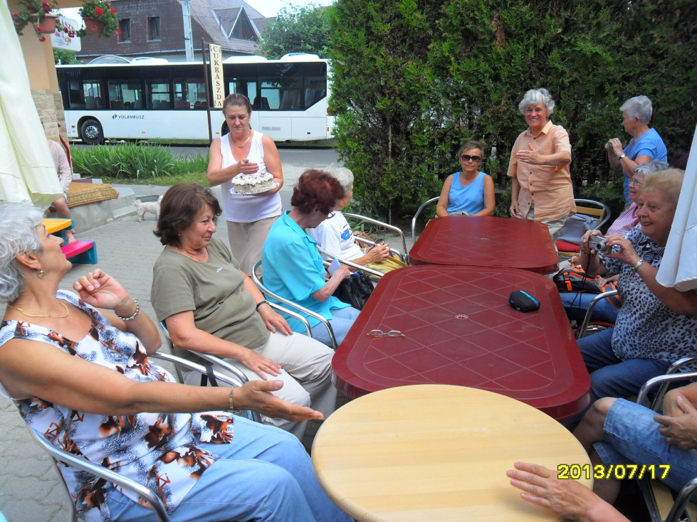
PILIS 2013

Slide 6
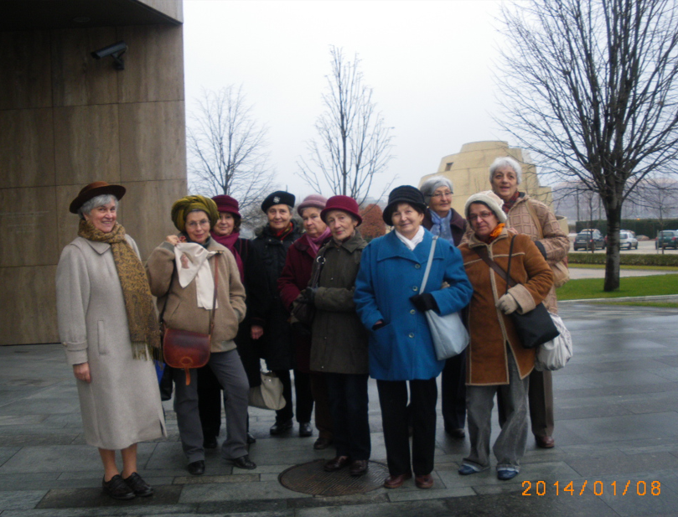
BUDAPEST 2014

Slide 7
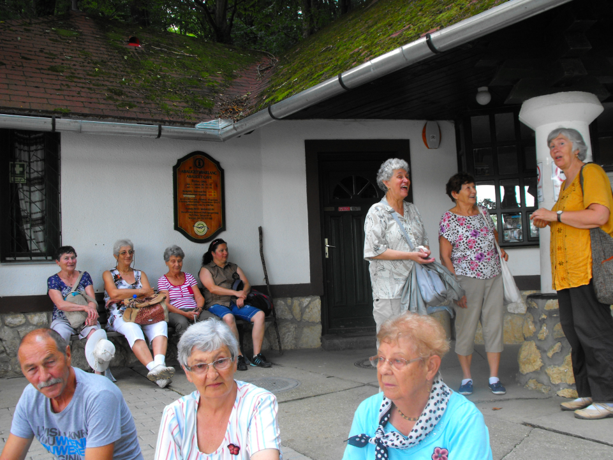
MECSEK 2015

Slide 8
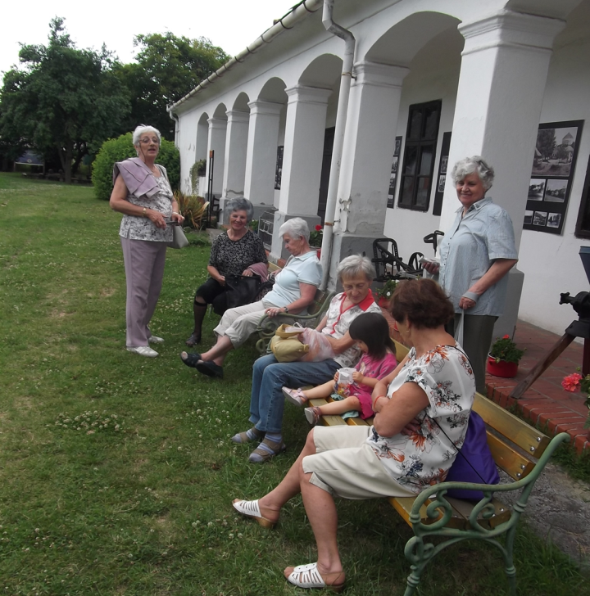
2019 Szilvásvárad

Slide 9
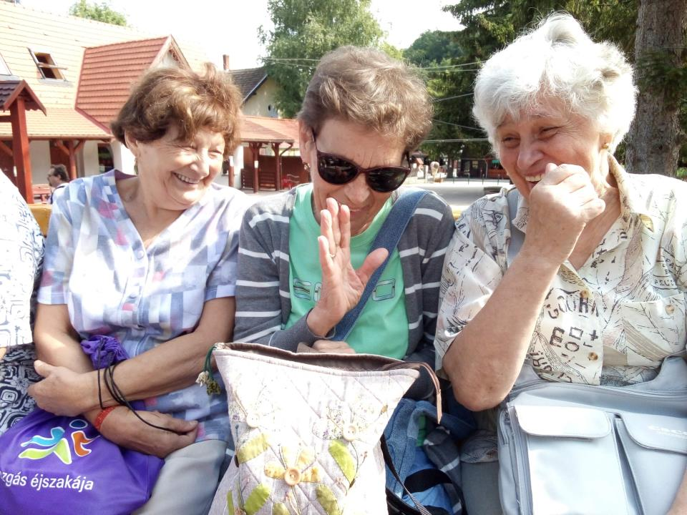
Kisvasuttal a Fátyol vízesésig 2019

Slide 10
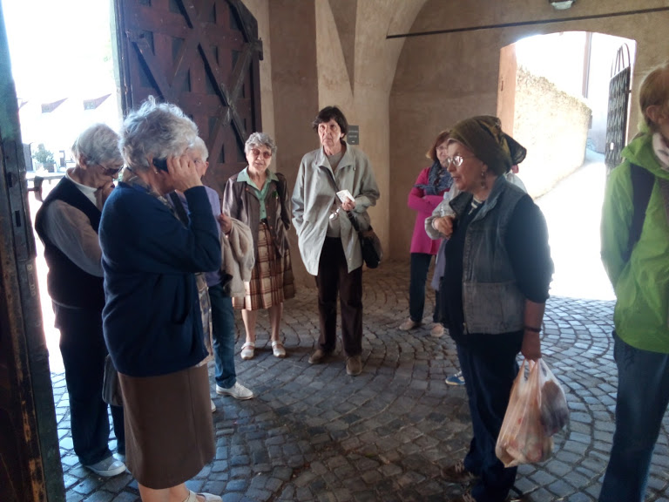
Graz 2019

Slide 11
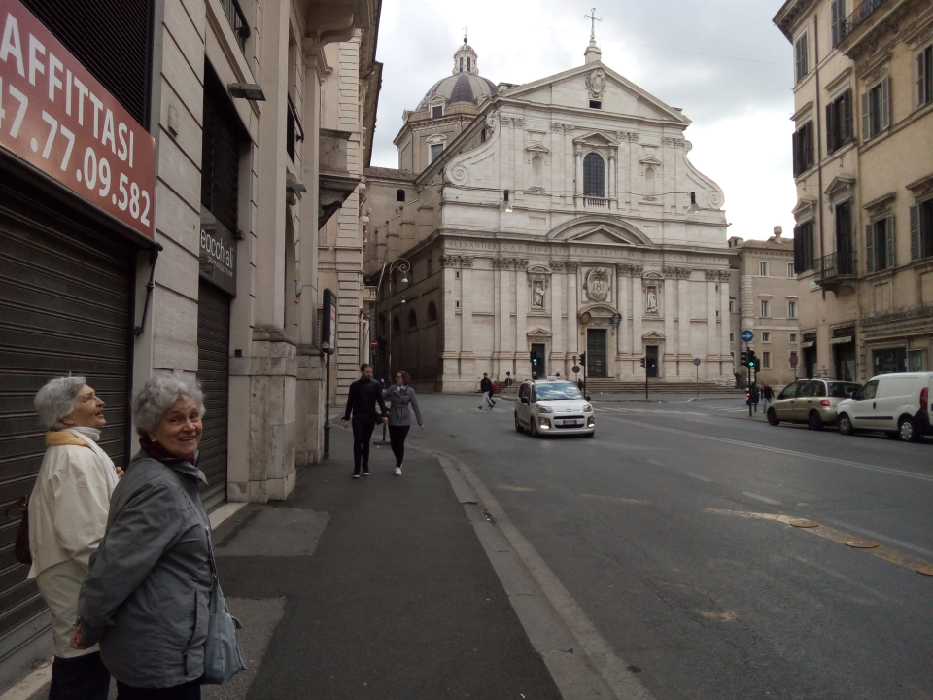
2019 RÓMA

Slide 12
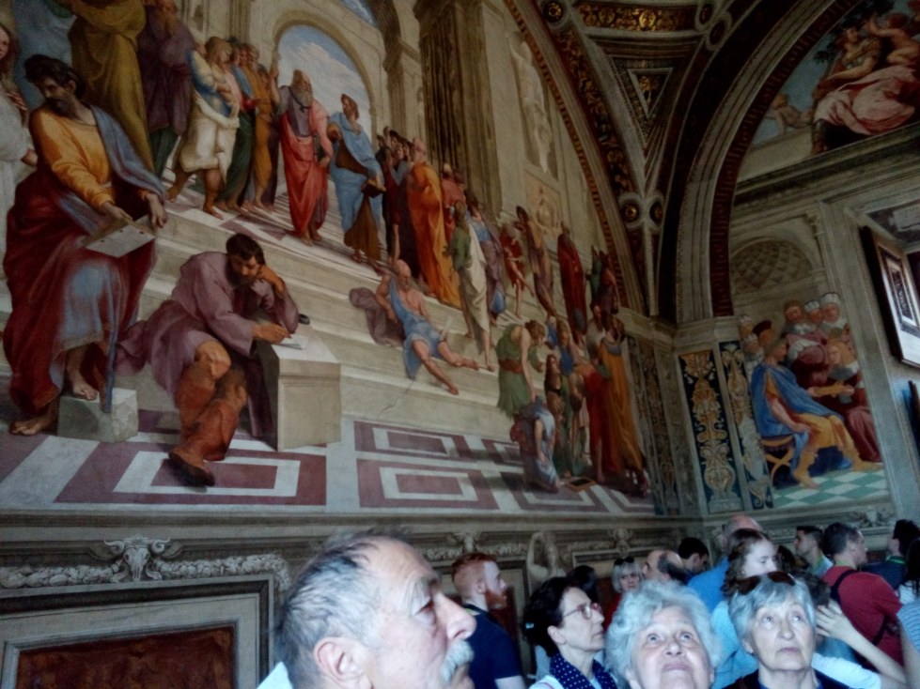
2019 RÓMA

Slide 13
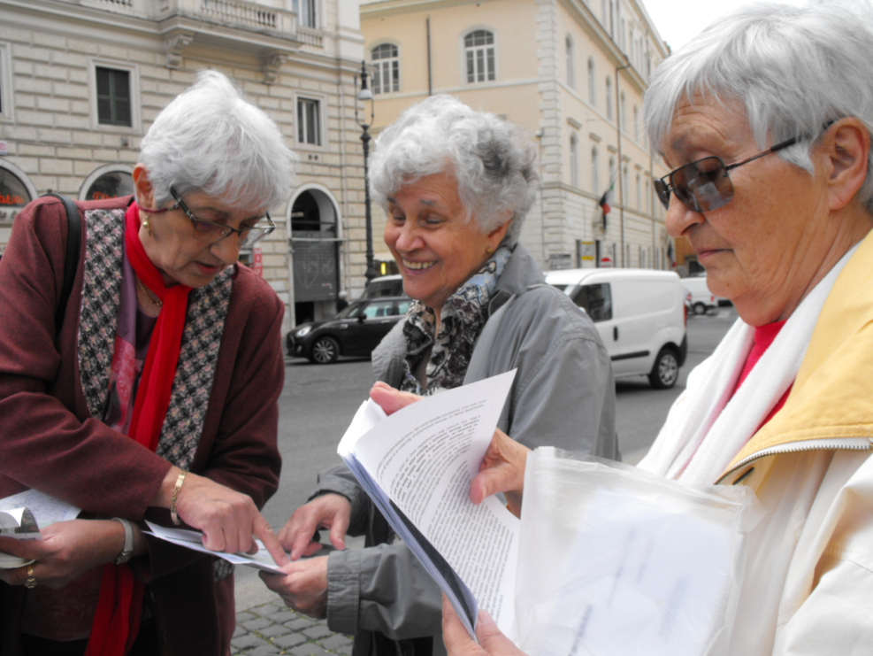
2019RÓMA

Slide 14
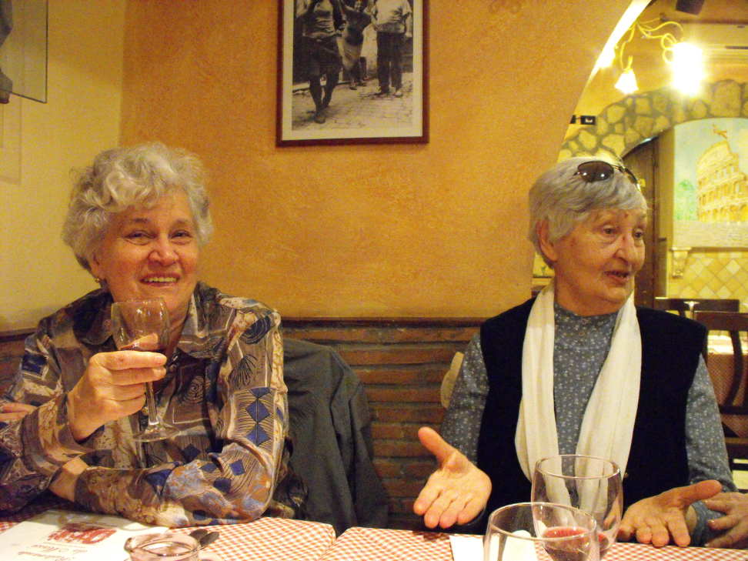
2019RÓMA

Slide 15
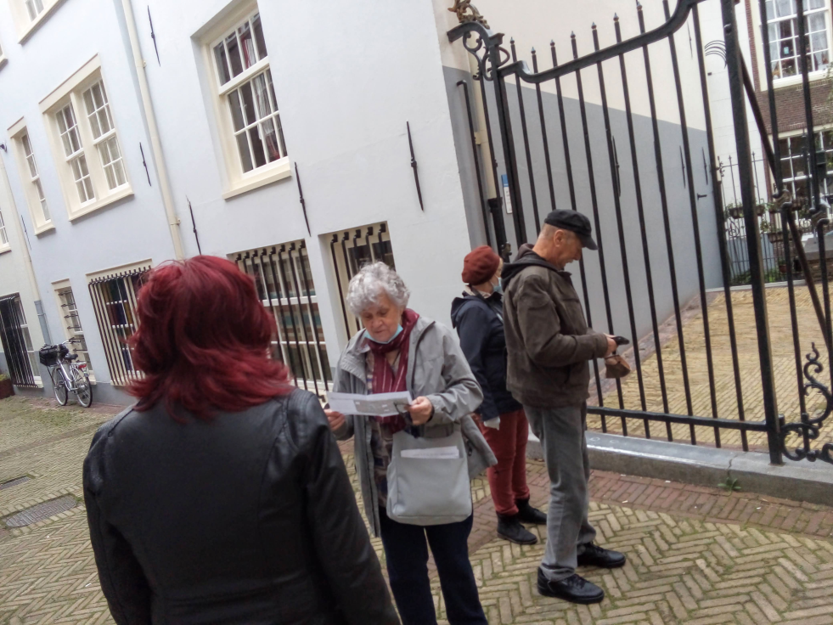
2020 Amszterdam

Slide 16
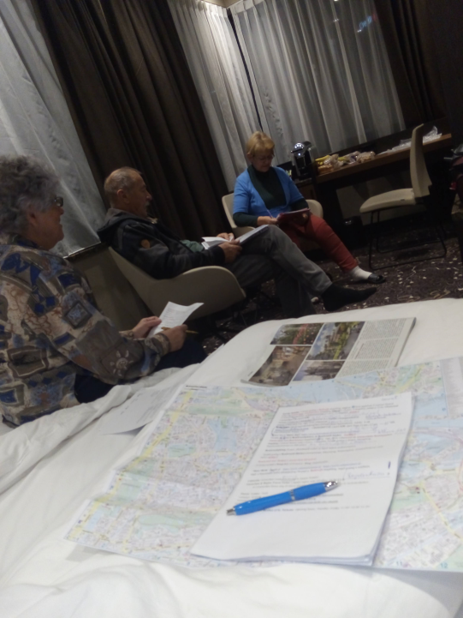
2020 AMSZTERDAM

Slide 17
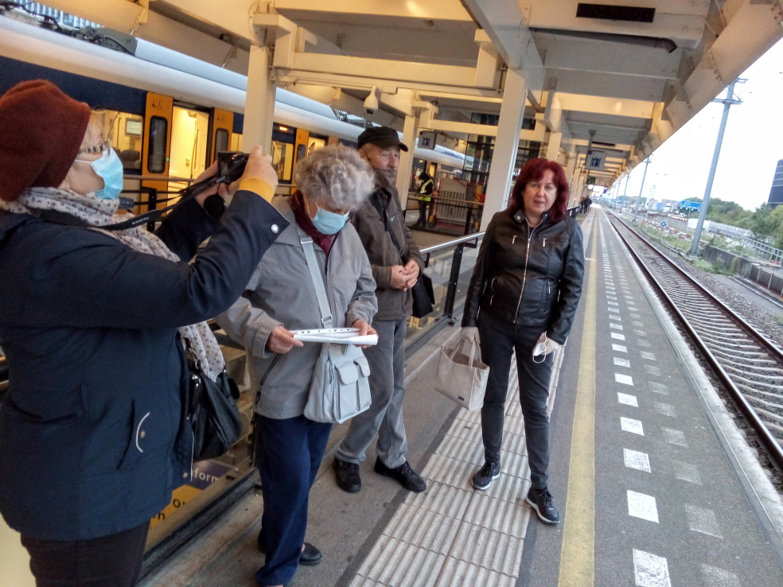
2020 AMSZTERDAM

Slide 18
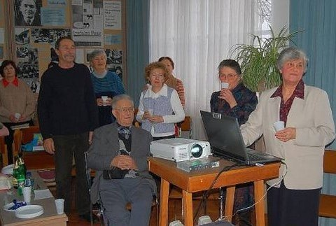
2010 Egy foglalkozáson

Slide 19
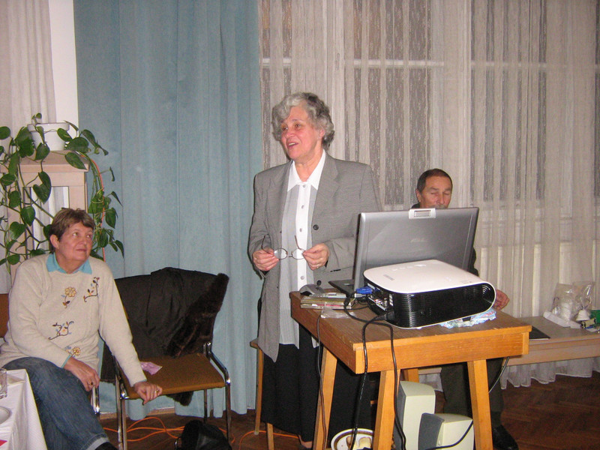
2010 NYÍLT NAP

Slide 20
2011 NYÍLT NAP

Slide 21
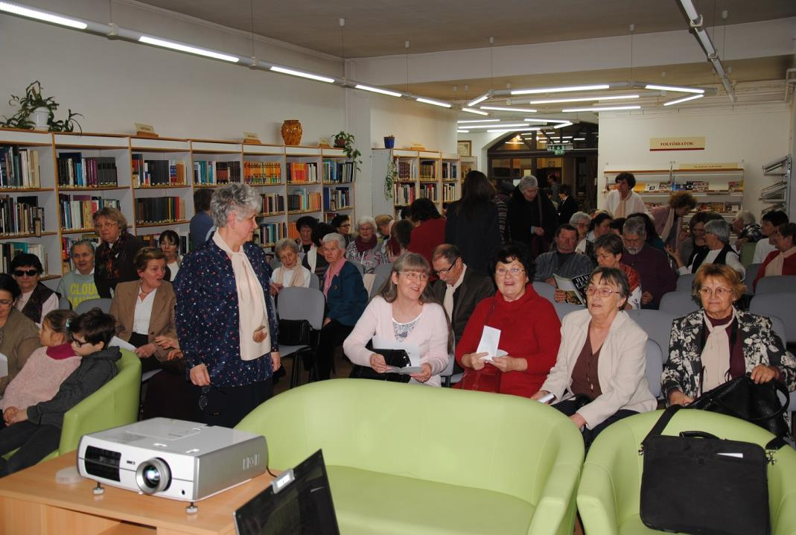
2018 NYÍLT NAP

Slide 22
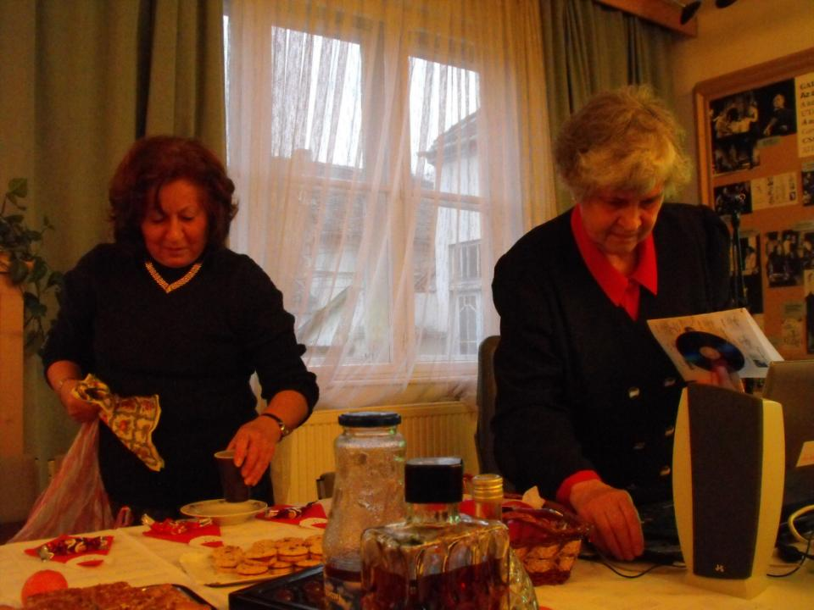
2011KARÁCSONY

Slide 23
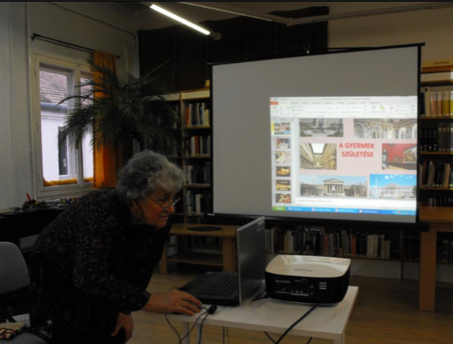
2015 KARÁCSONY

Slide 24
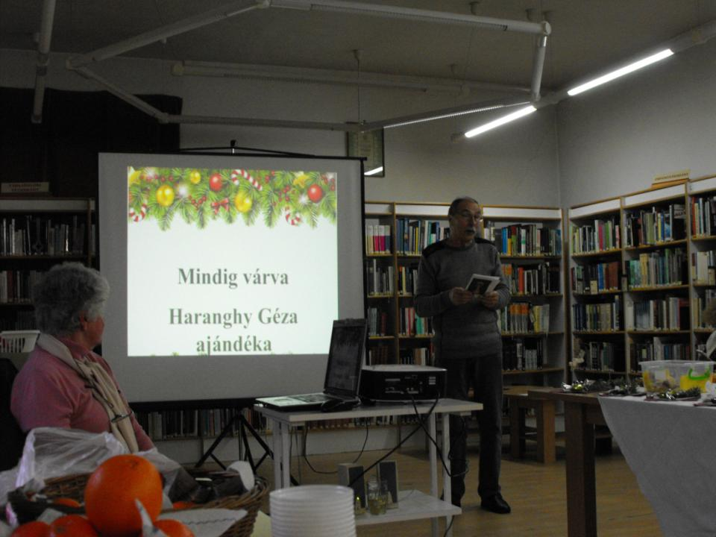
2018 KARÁCSONY

Slide 25
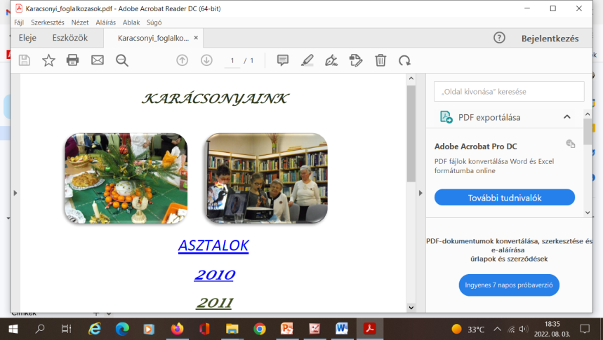
2021. nov. 15., H 7:58
Bagi Mária levele az Art.Pagonyon
Kedves Csoporttársak!
ebből pdf.-ből megynyitható minden karácsonyi bemutatónk.

Slide 27
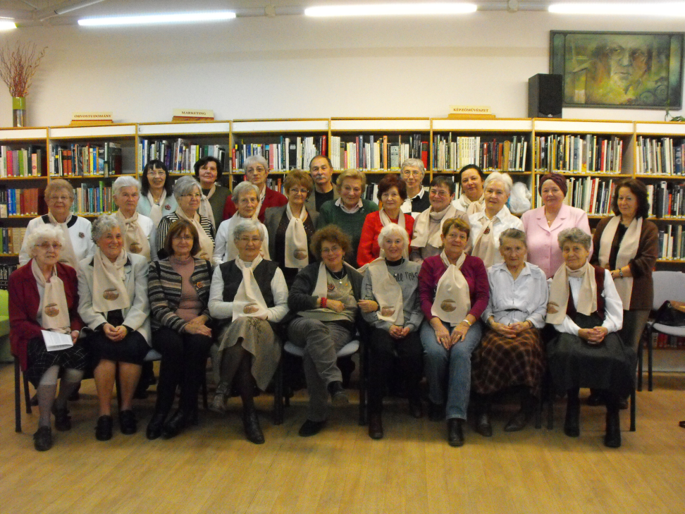

Slide 28
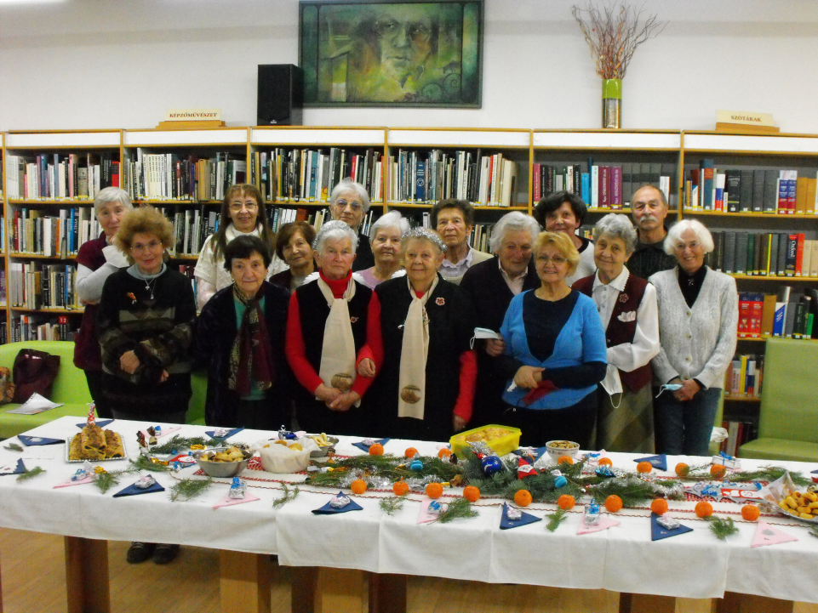
2021

